Slide 1
HOUSE PRICES
강병욱, 김기훈, 김수정, 김태현, 임규리

Slide 2
INDEX
데이터 전처리
NA 처리
Categoric to Numeric
Categoric to Numeric – Adding Custom Numeric Features
Treating Outliers
Preprocessing
Kolmogorov-Smirnov Test

Slide 3
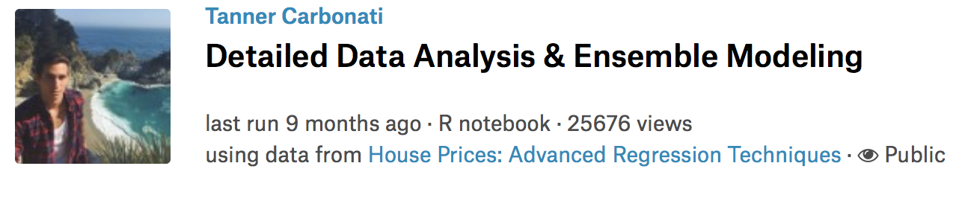
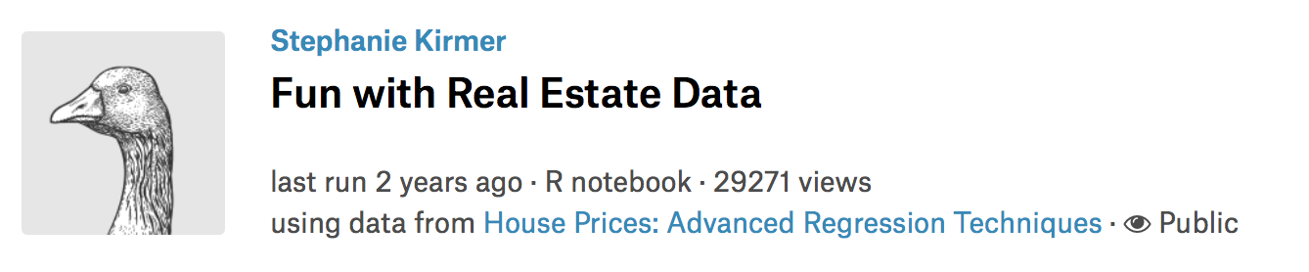
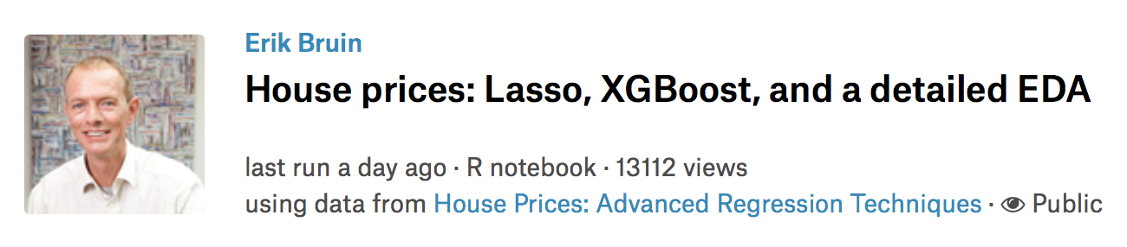
KERNELS

Slide 4
1. 데이터 설명
81
variables
Target Variable
ID | MSSubClass | MSZoning | LotFrontage | … | SaleCondition | SalePrice
1 | 60 | RL |  | … |  | 208,500
2 | 20 | RL |  |  |  | 181,500
3 | 60 | RL |  |  |  | 223,500
… | … | RM |  |  |  | …
2919 | 45 | RL |  |  |  | 118000
Train set
Row - 1460
Col - 81
Test set
Row - 1459
Col - 80
# of data
2919

Slide 5



1. 데이터 전처리
PoolQual has NA
PoolArea>0
범주별 평균을 구한 후 근사한 범주로 대체
PoolARea=0
‘None’으로 대체
1. NA(결측치) 처리 – 다른 변수와의 관계를 이용

Slide 6
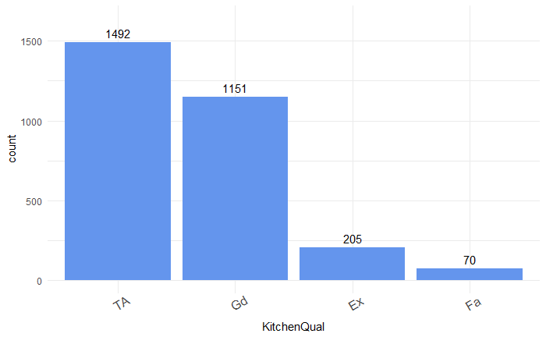
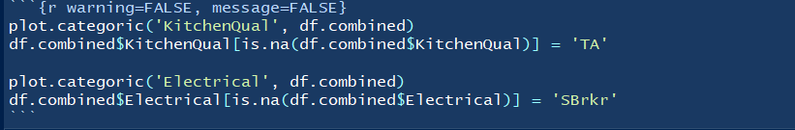
1. 데이터 전처리
1. NA(결측치) 처리 – 최빈값으로 대체
KitchenQual, Electrical 등에서 1개의 NA
→최빈값으로 대체

Slide 7
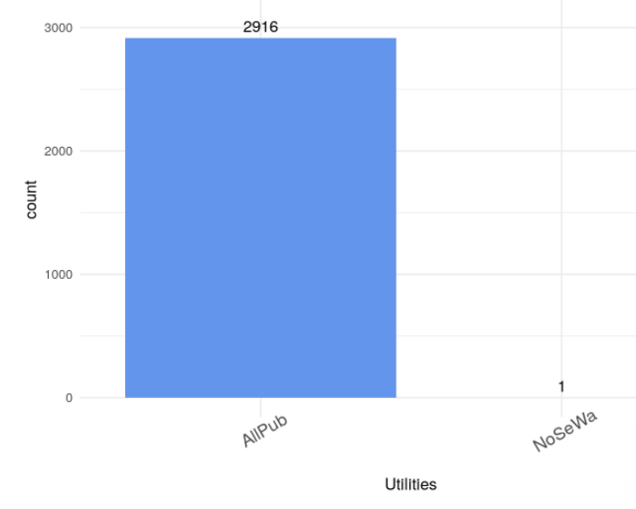

1. 데이터 전처리
1. NA(결측치) 처리 – 임의처리 및 변수삭제
Exterior1st, 2nd는 한 집의 값만 비어 있으며, 이 변수는 유용한 변수로 판단되는 수준이 없기 때문에 NA를 “Other”로 처리함
Utilities는 train셋에 1개의 NeSeWa값이 존재, test셋은 모두 AllPub이므로 변수의 의미가 없음 => Utilities 변수 제거
Exterior NA’s

Slide 8
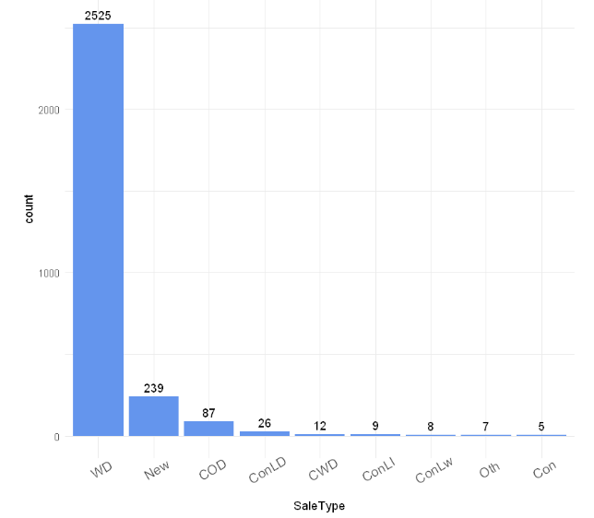
1. 데이터 전처리
1. NA(결측치) 처리 – 다른 변수와 관계 + 최빈값/중앙값
• SaleType 결측치 처리
SaleCondition 과의 관계를 통해 처리(관련 변수)
① SaleType의 결측값이 있는 SaleCondition
② SaleType 과 SaleCondition 의 관계 테이블 ➔ 최빈값 처리
③ SaleType 빈도수 plot
ID | SaleType | SaleCondition
2490 | NA | Nominal
 | COD | Con | ConLD | ConLI | ConLw | CWD | New | Oth | WD
Abnorml | 46 | 0 | 3 | 2 | 0 | 1 | 0 | 5 | 133
AdjLand | 0 | 0 | 0 | 0 | 0 | 0 | 0 | 0 | 12
Alloca | 0 | 0 | 0 | 0 | 0 | 0 | 0 | 0 | 24
Family | 2 | 0 | 1 | 2 | 1 | 1 | 0 | 1 | 38
Normal | 39 | 4 | 21 | 5 | 7 | 10 | 0 | 1 | 2314
Partial | 0 | 1 | 1 | 0 | 0 | 0 | 239 | 0 | 4

Slide 9
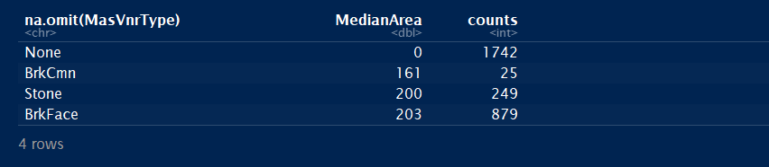
1. 데이터 전처리
1. NA(결측치) 처리 – 결측치 None 혹은 0 으로 처리
MasVnrType & MasVnrArea
변수 24개 중 하나를 제외하고 두 변수 모두 NA인 경우이므로, 해당사항이 없는 경우라고 가정하고, 면적이 198인 관측치에 대해 타입 별 중앙값을 구해 가까운 값으로 대체함

Slide 10
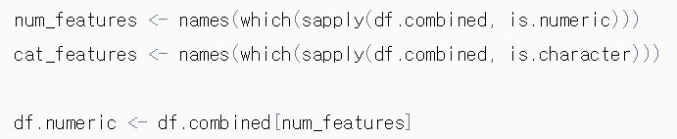
1. 데이터 전처리
2. Categoric to numeric
1. 데이터 분리
변수에 값이 없는 전처리 이후 데이터를 numeric set과 categoric set 으로 나눔
One-hot encoding을 이용하여 categoric set을 2진수로 변경.
새로운 데이터 프레임에 numeric 데이터를 모두 합산하여 예측 모델 적용 시 활용.
Numeric 으로 새로운 데이터 프레임 생성

Slide 11
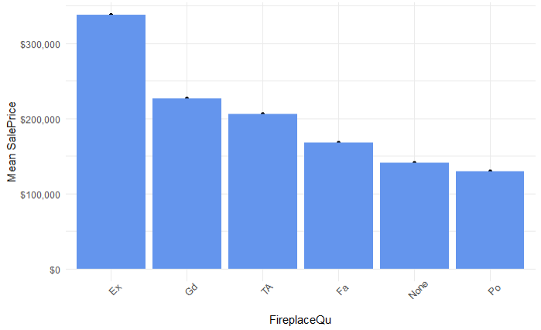
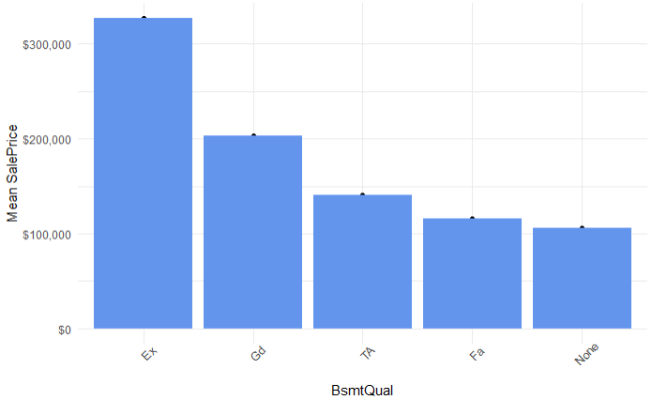
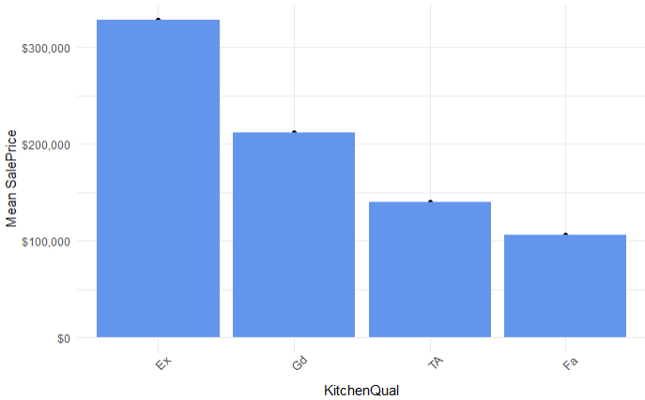
1. 데이터 전처리
2. Categoric to numeric
2. 등급으로 측정 가능한 데이터
등급으로 측정이 가능한 데이터들은 numeric 으로 변경.
변수 카테고리들을 1,2,3…n으로 정렬하여 예측해야 하는 SalePrice의 중앙 값과 OverallQual의 평균값으로 구함.
값이 높을수록 높은 점수를 부여
(None' = 0, 'Po' = 1, 'Fa' = 2, 'TA' = 3, 'Gd' = 4, 'Ex' = 5)

Slide 12
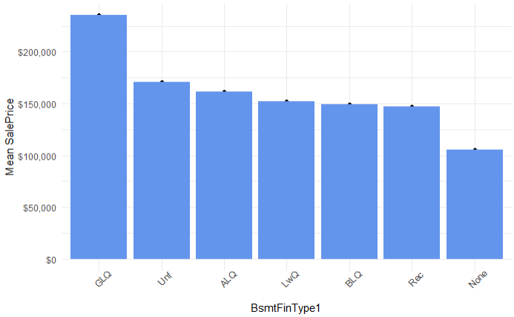
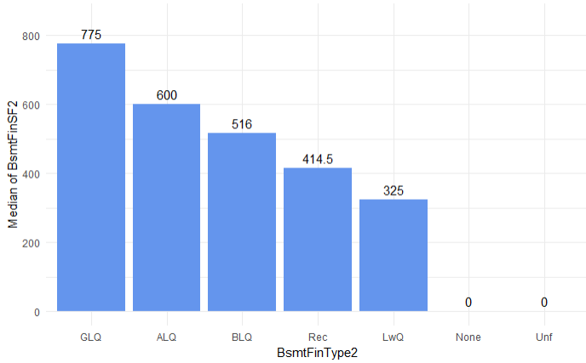
1. 데이터 전처리
2. Categoric to numeric
2. 등급으로 측정 가능한 데이터
변수 `BsmtFinType1` 과 `BsmtFineType2`는 1층,2층의 quality를 나타냄. 유사한 Quality의 따른 패턴이 있을 것으로 추정됨.
Basement quality별 순서 *'None' < 'Unf' < 'LwQ' < 'BLQ' < 'Rec' < 'ALQ' < 'GLQ'*.
bsmt.fin.list <- c('None' = 0, 'Unf' = 1, 'LwQ' = 2,'Rec'= 3, 'BLQ' = 4, 'ALQ' = 5, 'GLQ' = 6)

Slide 13
1. 데이터 전처리
2. Categoric to numeric
2. 등급으로 측정 가능한 데이터
Quality 관련 변수 처리
변수 | 처리
ExterQual | 'None' =0 ,'Po' = 1, 'Fa' = 2, 'TA' = 3, 'Gd' = 4, 'Ex' = 5 (변수들이 위의 수준들을 항상 가짐)
ExterCond
GarageQual
GarageCond
FirePlaceQu
KitchenQual
HeatingQC
BsmtQual

Slide 14
1. 데이터 전처리
2. Categoric to numeric
2. 등급으로 측정 가능한 데이터
나머지 변수 처리
변수 | 처리
BsmtExposure | 'None' = 0, 'No' = 1, 'Mn' = 2, 'Av' = 3, 'Gd' = 4
BsmtFinType1 | 'None' = 0, 'Unf' = 1, 'LwQ' = 2,'Rec'= 3, 'BLQ' = 4, 'ALQ' = 5, 'GLQ' = 6
BsmtFinType2 | 'None' = 0, 'Unf' = 1, 'LwQ' = 2,'Rec'= 3, 'BLQ' = 4, 'ALQ' = 5, 'GLQ' = 6
Functional | 'None' = 0, 'Sal' = 1, 'Sev' = 2, 'Maj2' = 3, 'Maj1' = 4, 'Mod' = 5, 'Min2' = 6, 'Min1' = 7, 'Typ'= 8
GarageFinish | 'None' = 0,'Unf' = 1, 'RFn' = 1, 'Fin' = 2
Fence | 'None' = 0, 'MnWw' = 1, 'GdWo' = 1, 'MnPrv' = 2, 'GdPrv' = 4
NewerDwelling | '20‘, '60‘, 120' = 1, 나머지 0

Slide 15
1. 데이터 전처리
3. Categoric to numeric – adding custom numeric features
1. SalePrice와의 상관관계 Top 10 분석
데이터를 numeric으로 변경 후 SalePrice와의 높은 상관관계 변수를 확인
상관관계 확인을 위해 2개의 변수의 상관계수를 비교
두개의 변수의 상관계수가 0인 경우 선형 관계가 없다고 해석
상관 계수가 0과 1사이면 positive linear relationship, 0과 -1사이면 negative linear relationship 으로 해석
SalePrice 변수와의 상관 계수가 0.5보다 크거나 -0.5보다 작은 변수를 찾아야함.

Slide 16
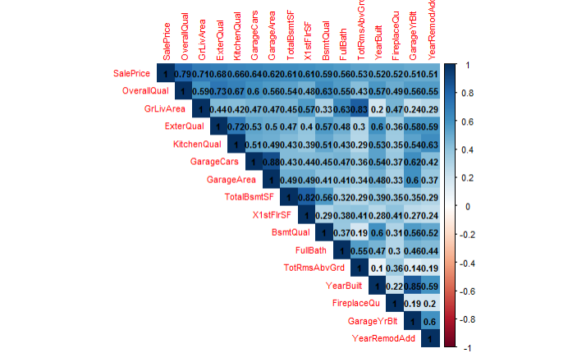
1. 데이터 전처리
3. Categoric to numeric – adding custom numeric features
1. SalePrice와의 상관관계 Top 10 분석
OverallQual & GrLivArea: 상관 계수가 가장 높음
GarageCars & GarageArea: 주차장의 차와 주차장 넓이 변수 끼리의 상관계수도 높음
TotalBsmtSF & 1stFlrSF: 집의 면적이 집 가격과의 관계가 있는 것으로 보임. Basement 또한 집의 1층 면적과 관계가 있기에 두개의 변수 끼리도 상관 계수가 높음
FullBath & TotRmsAbvGrd: 집의 방 개수 또한 집 가격과 상관 계수가 높음. GrLivArea(집 면적) 변수와 TotRmsAbvGrd(방 개수) 변수 끼리 상관계수가 높음. 방이 많으나 집 면적이 적을 경우 집 가격에 어떠한 영향이 있는지 확인하는 것도 의미 있을 듯
YearBuilt & YearRemodAdd: 집 연도가 현재 시점과 가까울 수록 집 가격이 높은 것으로 보임.

Slide 17
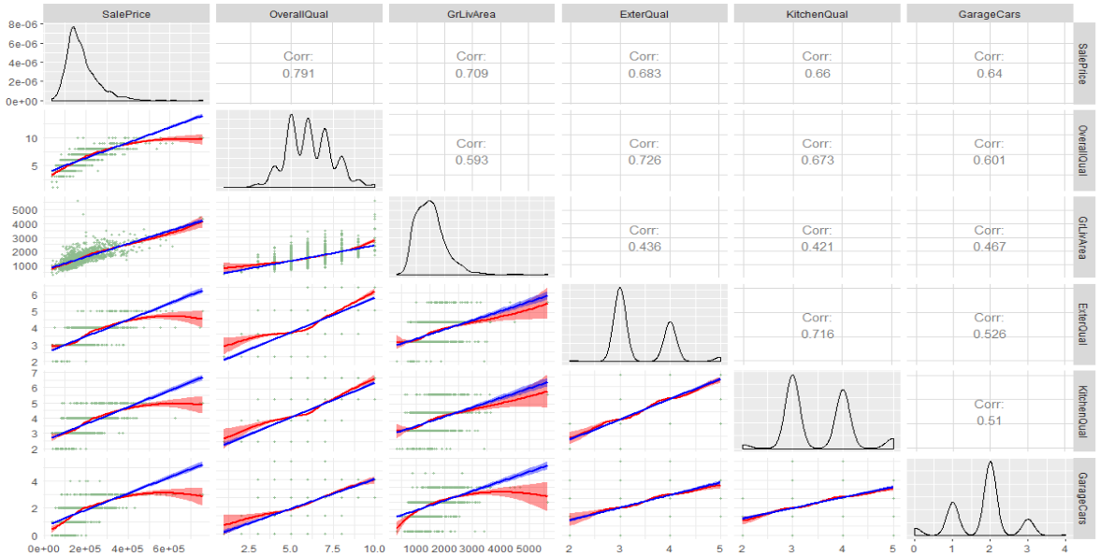
1. 데이터 전처리
3. Categoric to numeric – adding custom numeric features
1. SalePrice와의 상관관계 Top 10 분석
그래프의 파란색 선은 단순 선형 회귀를 나타내며, 빨간 선은 다항 회귀를 나타냄.
OverallQual, GrLivArea 변수에 선형 모델 선을 볼 수 있으나 아웃라이어가 있어 들여다 볼 필요가 있음.
몇몇 집들 중 overall Quality가 10이지만, 집 가격이 특이하게 낮게 보임.
GrLivArea, TotalBsmtSF, GarageCars, GarageArea 변수에도 이러한 현상이 보임.
집 면적이 넓거나 집의 주차 가능한 4개 차량의 주차장이 있어도 집 가격이 높아 보이지 않은 것으로 보임.

Slide 18
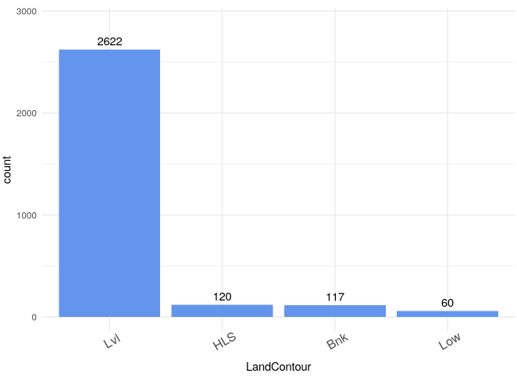
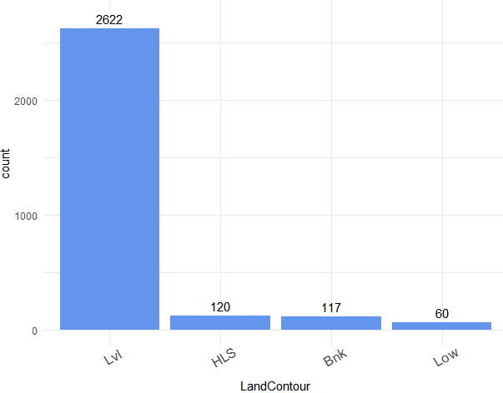
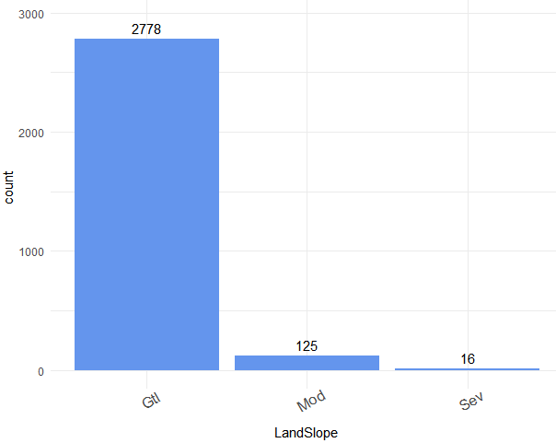
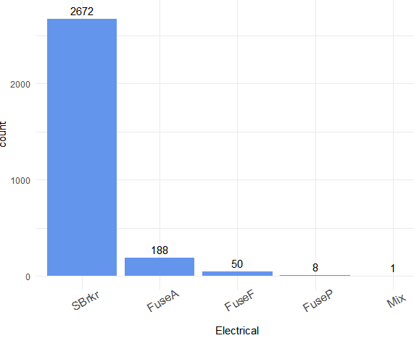
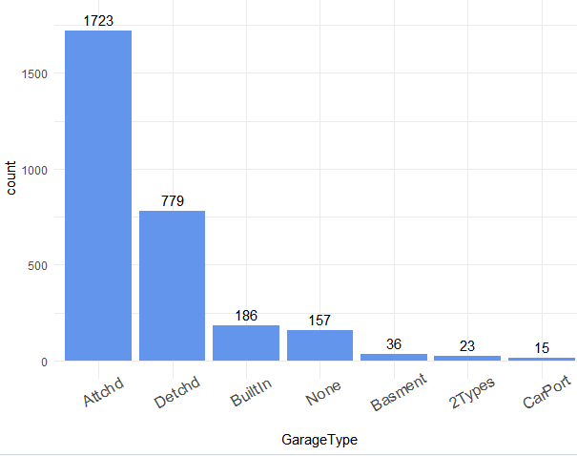
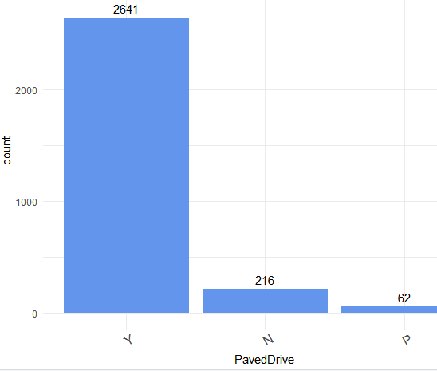
1. 데이터 전처리
3. Categoric to numeric – adding custom numeric features
2. One Hot Encoding for some nominal values

Slide 19
1. 데이터 전처리
3. Categoric to numeric – adding custom numeric features
2. One Hot Encoding for some nominal values
변수 | 새로운 변수명 | 처리
LotShape | RegularLotShape | Reg = 1 , 나머지 0
LandContour | LandLeveled | Lvl= 1 , 나머지 0
LandSlope | LandSlopeGentle | Gtl= 1 , 나머지 0
Electrical | ElectricalSB | SBrkr = 1 , 나머지 0
GarageType | GarageDetchd | Detchd = 1 , 나머지 0
PavedDrive | HasPavedDrive | Y = 1 , 나머지 0
WoodDeckSF | HasWoodDeck | 0이상 = 1, 나머지 0
2ndFlrSF | Has2ndFlrSF | 0이상 = 1, 나머지 0
MasVnrArea | HasMasVnr | 0이상 = 1, 나머지 0

Slide 20
1. 데이터 전처리
3. Categoric to numeric – adding custom numeric features
2. One Hot Encoding for some nominal values
변수 | 새로운 변수명 | 처리
MiscFeature | HasShed | Shed = 1 , 나머지 0
YearBuilt != YearRemodAdd | Remodeled | 1, 나머지 0
YearRemodAdd >= YrSold | RecentRemodel | 1, 나머지 0
YearBuilt == YrSold | NewHouse | 1, 나머지 0
SaleCondition | PartialPlan | Partial
HeatingQC | HeatingScale | 'Po' = 0, 'Fa' = 1, 'TA' = 2, 'Gd' = 3, 'Ex' = 4
3. adding dummy variables
아래에 있는 면적과 관련된 변수는 값이 0이면 0, 0보다 크면 1이란 Dummy Variable을 생성
'X2ndFlrSF', 'MasVnrArea', 'WoodDeckSF', 'OpenPorchSF', 'EnclosedPorch', 'X3SsnPorch', 'ScreenPorch'
새로운 변수명 앞에 ‘Has’를 붙여 구분

Slide 21
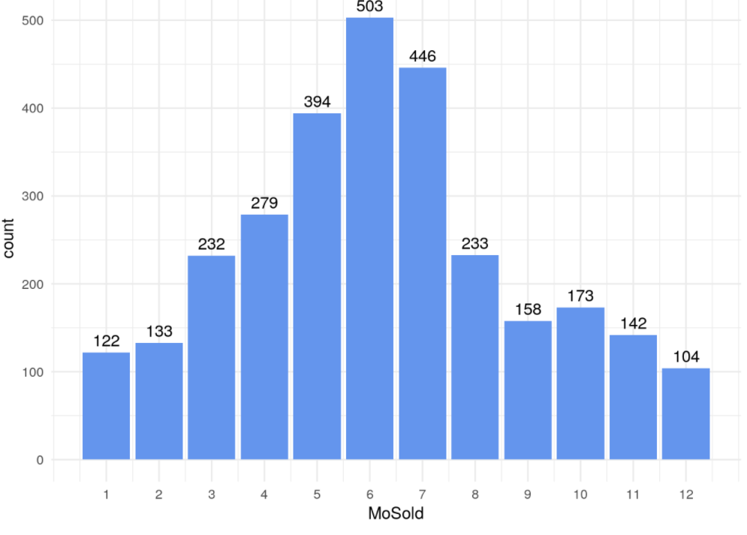
1. 데이터 전처리
3. Categoric to numeric – adding custom numeric features
3. adding dummy variables
변수 | 새로운 변수명 | 처리
MoSold | HighSeason | 5,6,7월 = 1., 나머지 0
팔린 월의 경우 주로 여름철에 집값이 높음으로 5,6,7 월에 대한 더미 변수를 생성

Slide 22
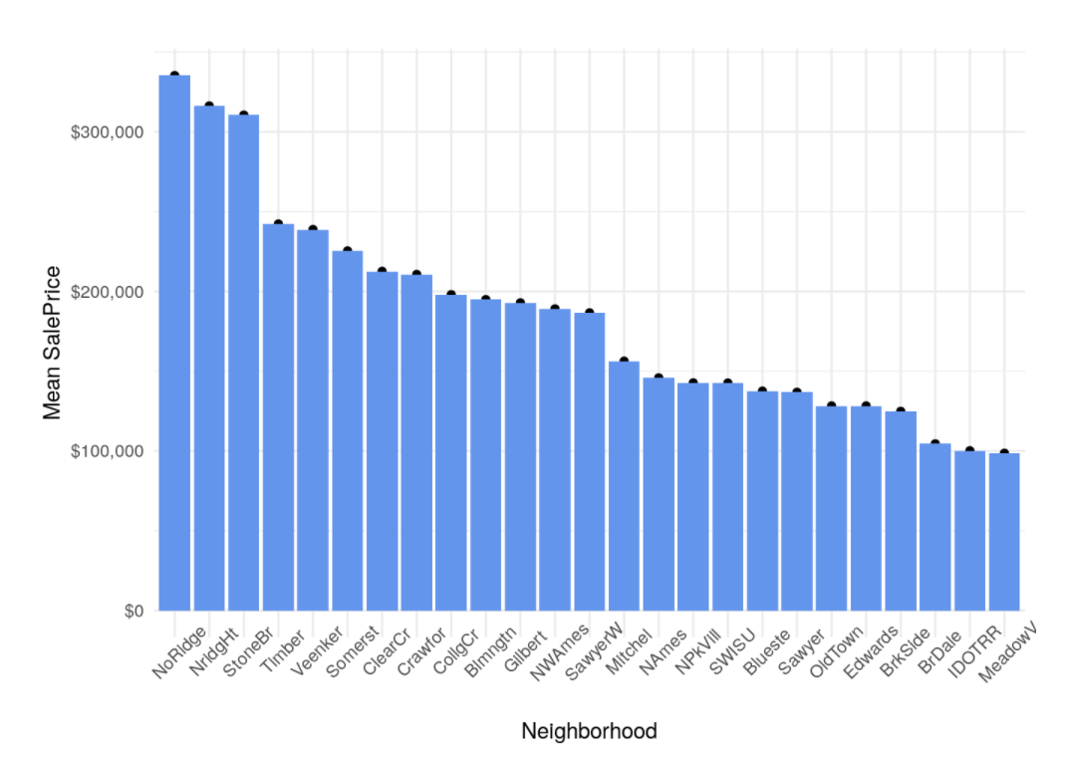
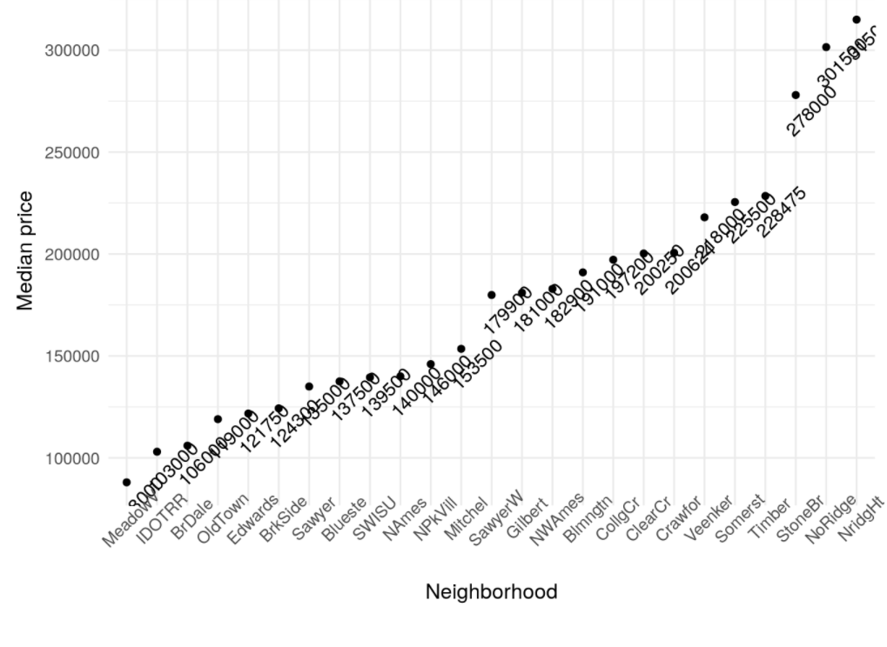
1. 데이터 전처리
3. Categoric to numeric – adding custom numeric features
4. Neighborhood
'Crawfor', 'Somerst, Timber', 'StoneBr', 'NoRidge', 'NridgeHt 의 값들을 rich 더미로 코딩
Neighbor를 plot에 따라 0-4의 수치형 변수로 변경

Slide 23
1. 데이터 전처리
3. Categoric to numeric – adding custom numeric features
5. other new numerical variables
TotalArea : LotFrontage+LotArea+MasVnrArea+BsmtFinSF1+BsmtFinSF2+BsmtUnfSF+TotalBsmtSF+X1stFlrSF+X2ndFlrSF+GrLivArea+GarageArea+WoodDeckSF+OpenPorchSF+EnclosedPorch+X3SsnPorch+ScreenPorch+LowQualFinSF+PoolArea
AreaInside : 1stFlrSF + 2ndFlrSF
Age : 2010 – YearBuilt
(최근에 지어수록 SalePrice가 높다)
TimeSinceSold : 2010 - YrSold

Slide 24
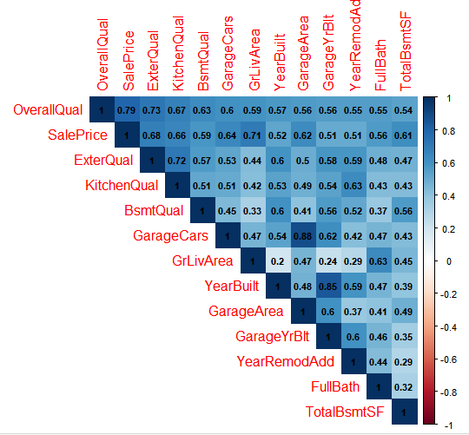
1. 데이터 전처리
3. Categoric to numeric – adding custom numeric features
6. 새로운 상관관계 분석
(새로운 상관계수)

Slide 25
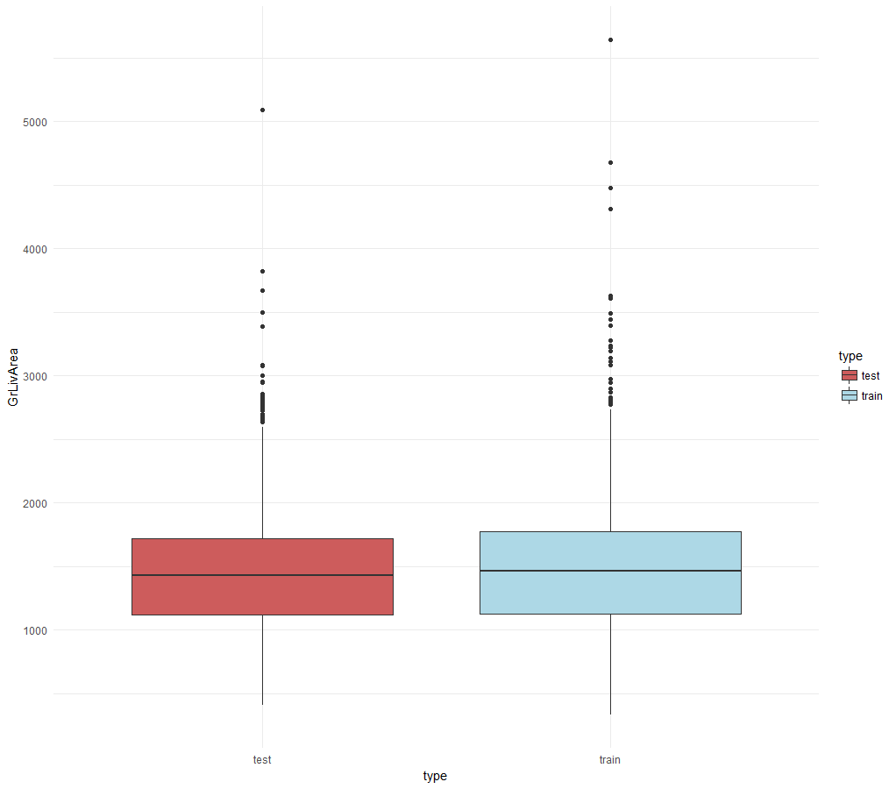
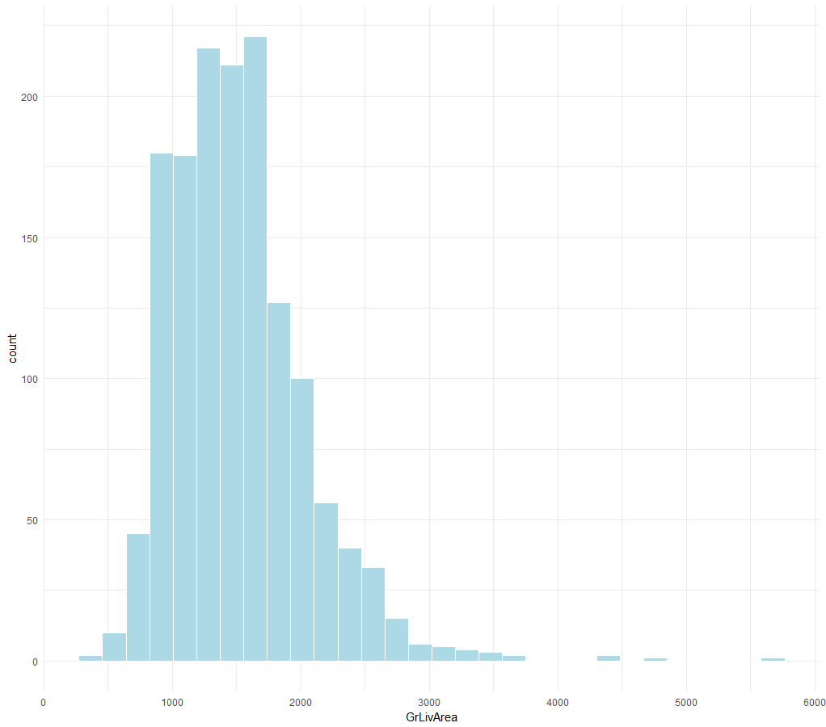
1. 데이터 전처리
4. Treating outliers
Training에 GrLivArea > 4000인 데이터 4개, test에 한 개.
SalePrice and GrLivArea에 skewness 를 야기

Slide 26
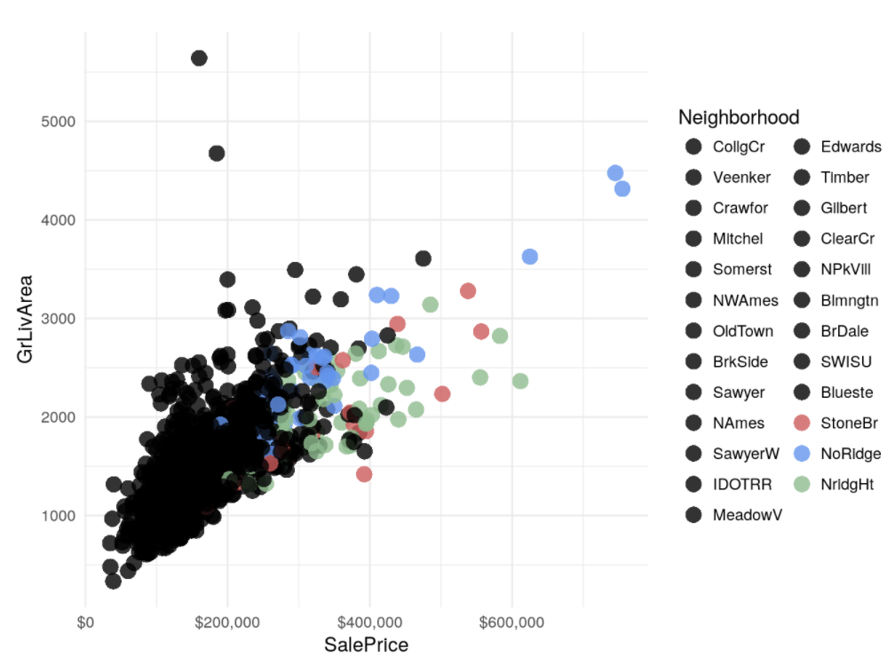
1. 데이터 전처리
4. Treating outliers
이들 중 특히 GrLivArea > 4000 &집값이 낮은 두 관측치는 두 변수의 상관관계에 제한
아웃라이어를 제거

Slide 27
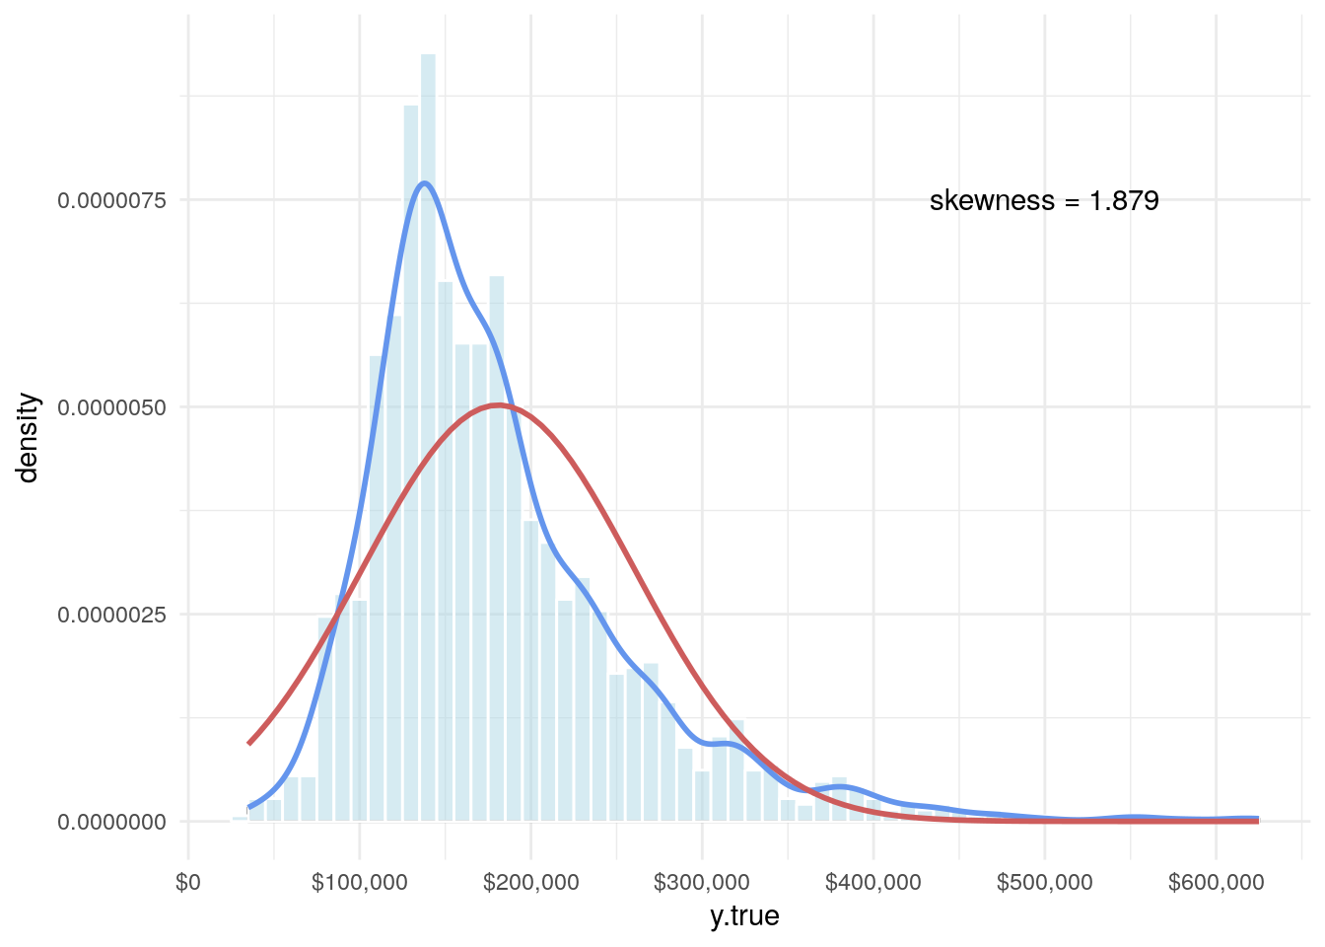

2. Preprocessing
1. 콜모고로프-스미노프 검정(Kolmogorov-smirnov test)
1. 데이터의 정규성 검정
데이터가 정규성을 따르는 왜도의 조건 : -0.8 < 왜도 < 0.8
이 그래프의 왜도는 1.879로 데이터의 정규성이 만족되지 않음
데이터가 정규성을 따르는 첨도의 조건 : -3 < 첨도 < 3
이 그래프의 첨도 = 약 6.5로 역시 정규성을 만족하지 않음
y.true <- train$SalePrice[which(!1:1460 %in% idx.outliers)]

Slide 28
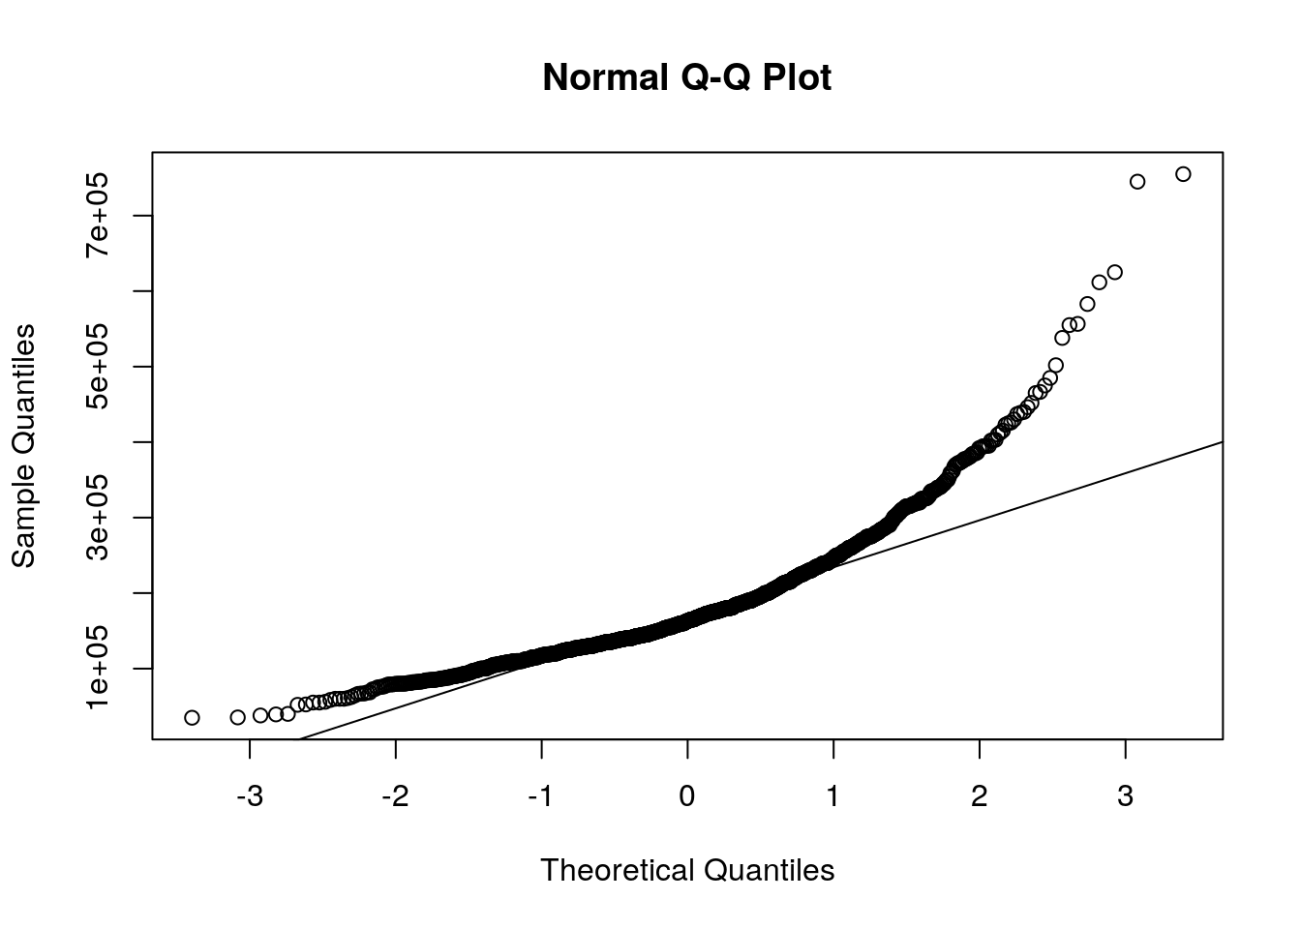
2. Preprocessing
1. 콜모고로프-스미노프 검정(Kolmogorov-smirnov test)
1. 데이터의 정규성 검정
정규분포를 따르지 않는 데이터 -> 변환 필요

Slide 29
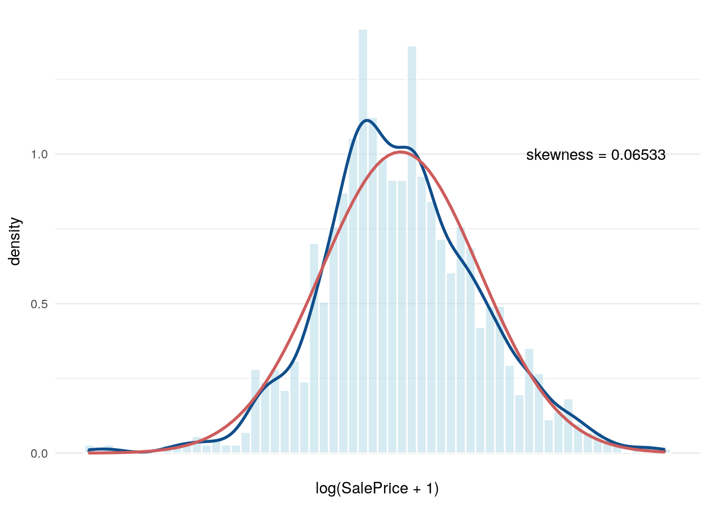

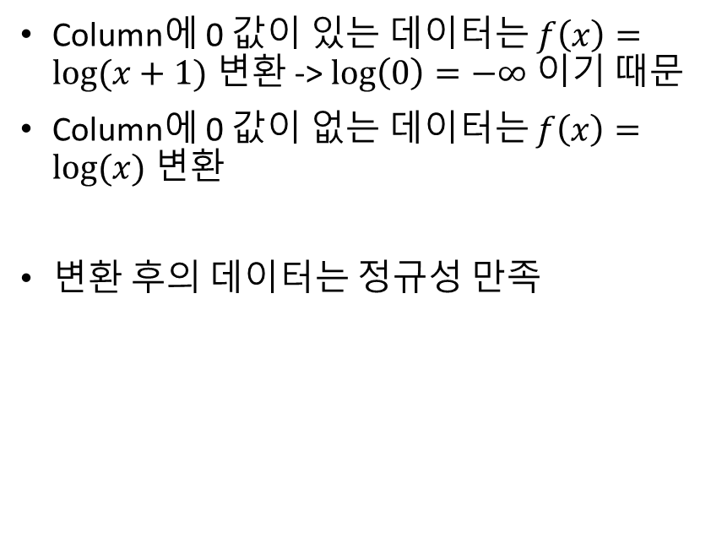
2. Preprocessing
1. 콜모고로프-스미노프 검정(Kolmogorov-smirnov test)
2. 데이터 변수 변환 – log 변환
Column에 0 값$이 있는 데이터는 f\left(x\right)=log⁡(x+1)$ 변환 -> $\log\left(0\right)=−∞$ 이기 때문
Column에 0 값$이 없는 데이터는$ $f\left(x\right)=log⁡(x)$ 변환
변환 후의 데이터는 정규성 만족

Slide 30
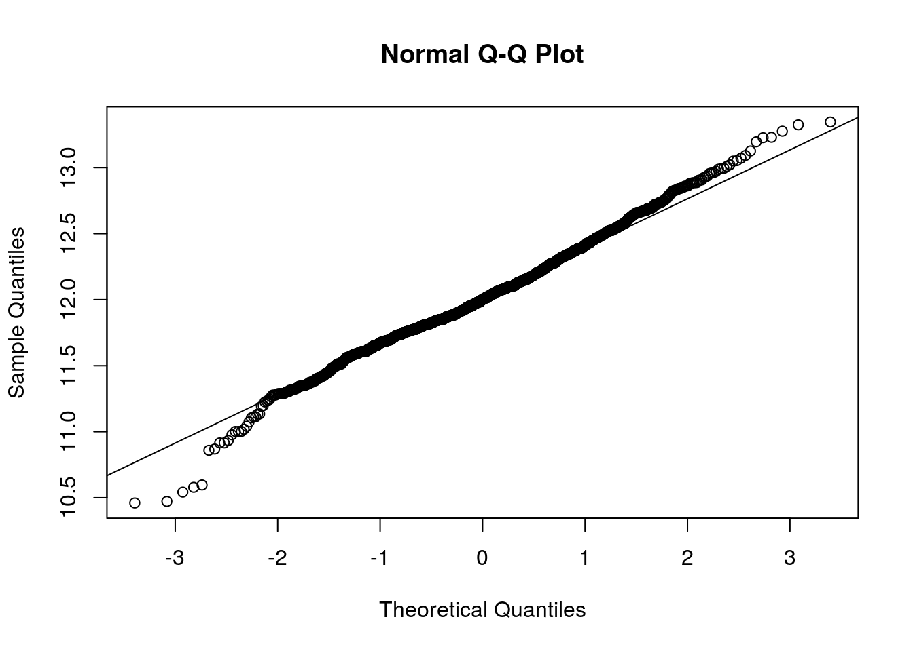
2. Preprocessing
1. 콜모고로프-스미노프 검정(Kolmogorov-smirnov test)
2. 데이터 변수 변환 – log 변환

Slide 31
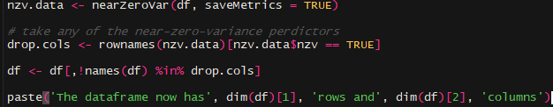
2. Preprocessing
2. NEAR-Zero Variance
변숫값의 분산이 0에 가까운 경우
Ex. 1,000개의 데이터 중 990개에서 변수 A의 값이 0, 나머지에서 변수 A의 값이 1인 경우
변수 A로는 서로 다른 관찰을 구분하기 어려우며 분산이 0에 가까움 -> 제거
참고 : https://thebook.io/006723/ch09/02/03/01/

Slide 32
3. modeling
1. XGboost(Extreme gradient boosting)
GBM(gradient boost machine) 대비 성능 향상 (분산/병렬 처리가 가능)
시스템 자원 효율적 활용
모델의 범위
Binary classification
multiclass classification
Regression
Learning to Rank
CART의 집합

Slide 33
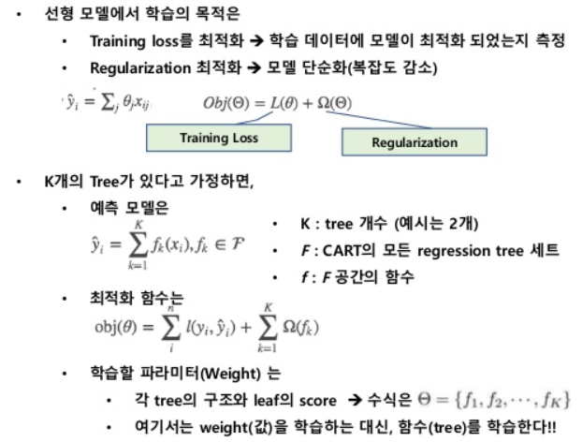
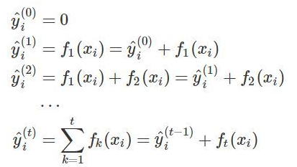
3. modeling
1. XGboost(Extreme gradient boosting)
이전 단계의 트리에 새로운 트리를 더해 나감

Slide 34

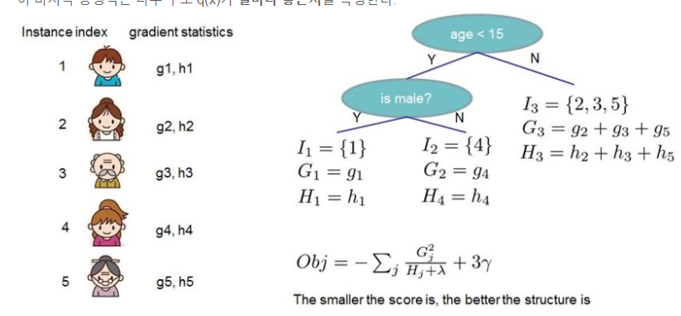
3. modeling
1. XGboost(ExtremE gradient boosting)

Slide 35

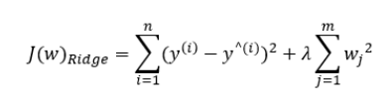
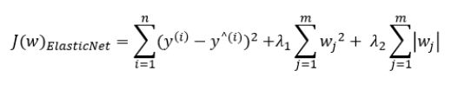
3. modeling
1. Regularization
Lasso(L1)
Ridge(L2)
Elastic-net(mixed L1 & L2)
데이터의 Overfitting을 줄여 줌
House Prcie커널
(XGB + L1 + L2 + Elastic-net) / 4
네 개 모델의 예측값 평균을 구하여 RMSE를 계산

Slide 36
4. xgboosting
https://github.com/SooDevv/KaggleStruggle/blob/master/HousePrice.ipynb

Slide 37
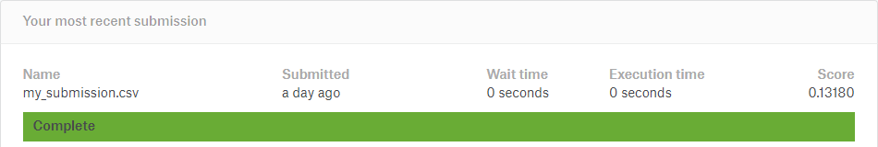

5. Our result

Slide 38
6. 마치며
강병욱 : Kernel 하나를 분석하는 것이 쉬울줄 알았는데 생각보다 어려웠습니다. 하지만 그 Kernel에 나온 전처리 과정과 데이터 분석 내용을 공부하면서 팀원들과 같이 이야기하는 과정이 너무 재미있었습니다.
김기훈 : 혼자서 진행했다면 어렵고 이해하기 어려운 부분을 팀원들끼리 같이 공부하고 토론하며 공부해가니 데이터 처리부터 예측모델까지 세밀하게 공부하여 얻은게 많은거 같습니다. 다만 아쉬운 점은 주어진 데이터 인사이트로 파생변수를 직접 만들지 못해 아쉽네요. 향후 캐글 데이터 진행시 직접 파생변수를 만들고 모델 구축까지 진행해 보고 싶습니다.
김수정 : Lasso와 Ridge regression에 대해 더 세부적으로 알 수 있어서 좋았고, 전반적인 데이터 처리과정 (결측치 처리, 더미변수 생성 등)에서 여러 의견을 주고받으면서 토론할 수 있어서 행복했습니다!
김태현 : 평소에 궁금했던 Data Mining, 데이터 전처리에 대한 내용을 팀원들과 토론하고 설명하며 공부했던 시간이라 굉장이 유익했고, 팀원들이 좋은 사람들이어서 즐겁고 재미있게 활동했습니다. 다음 번 스터디도 이 멤버들과 꼭 같이 할 수 있었으면 좋겠습니다!
임규리 : 데이터를 크게 다뤄본 적이 없어서, 이번 스터디를 통해 그런 경험을 했다는 게 좋았습니다. 팀원들과 공부하고 토론하면서, 알았던 지식도 한번 정리하게 되고, 새로운 내용들도 알아가게 되어 더 유익했던 시간이 된 것 같습니다.

Slide 39
감사합니다
질문은..또르륵..

